Slide 1

Палата предпринимателей Карагандинской области
НЕФИНАНСОВЫЕ МЕРЫ ГОСПОДДЕРЖКИ ПОДДЕРЖКИ МСБ
Караганда 2024

Slide 2
Какие есть меры государственной поддержки предпринимателей?
Меры государственной поддержки бизнеса
Финансовые меры
Нефинансовые меры
К мерам финансовой поддержки относятся:
Кредитование
Субсидирование
Выдача грантов
Лизинг
Гарантирование займов
К мерам нефинансовой поддержки относятся:
Развитие компетенций предпринимателей (обучение бизнесу)
Информационно-консультационные услуги
Сервисная поддержка
Расширение деловых связей

Slide 3



Инструменты нефинансовых мер поддержки МСБ в рамках Нацпроекта (НПП РК «Атамекен»)
Действующие инструменты нефинансовой поддержки в 2024 году:
Информационное обеспечение
Сервисная поддержка
Деловые связи
Мен кәсіпкер
Предоставление необходимой актуальной информации для старта и ведения бизнеса
Масштабирование бизнеса за счет установления деловых связей с иностранными партнерами
Развитие предпринимательского потенциала
Оказание услуг по сопровождению бизнеса
Направления нефинансовой поддержки в зарубежных странах :
Сингапур:
США:
Канада:
Enterprise Singapore - Министерство торговли и индустрии
Администрация малого бизнеса США (SBA)
Futurpreneur Canada-Министерство малого бизнеса и экспорта
1. Обучающие курсы для предпринимателей и населения;
2.Анализ данных: помогают предпринимателям в поиске Госконтрактов;
3.Адвокатура: SBA рассматривает законодательство Конгресса, дает показания от имени малых предприятий и оценивает влияние законов на МСБ
1. Пред-запускной коучинг;
2. Онлайн-обучение;
3. Сопровождение проекта ментором на протяжении двух лет
1. Поддержка стартапов;
2. Программы диджитализации;
3. Поддержка действующих компаний;
4. Сервисная поддержка;
5. Программы партнерских организаций;
6. Информационная поддержка (для иностранных компаний)
2

Slide 4

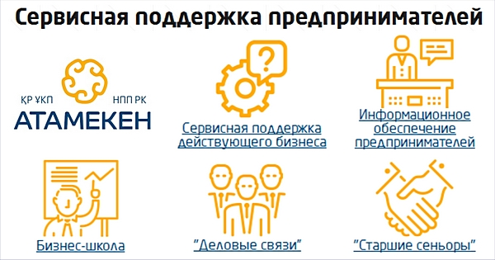
Услуги по информационно-аналитическому обеспечению предпринимателей и населения с предпринимательской инициативой включают в себя:
По направлению информирования и консультирования о мерах государственной поддержки:
По направлению сопровождения обращений:
1) информирование субъектов МСП и населения с предпринимательской инициативой о финансовых и нефинансовых мерах государственной поддержки предпринимательской деятельности;
2) консультацию по поддержке малого и среднего бизнеса в рамках национальных проектов;
3) консультацию по вопросам подготовки образцов договоров, актов, счетов-фактур и накладных;
4) консультацию по вопросам открытия и ведения бизнеса
1) сопровождение по вопросам получения лицензий и разрешительных документов;
2) сопровождение в сборе необходимых документов до и после финансирования в банках второго уровня, других финансовых организациях, а также институтах развития, в том числе в оценке залогового имущества;
3) сопровождение в сборе документов после финансирования в банках второго уровня, других финансовых организациях, а также институтах развития;
4) сопровождение в сборе документов и оформление заявки для участия в закупках/конкурсе/тендере, в том числе для получения земельного участка;
5) подготовка документов к регистрации, перерегистрации субъекта предпринимательства;
6) подготовка документов к регистрации и установке онлайн-касс и контрольно-кассовых машин;
7) сопровождение в получении документов и технических условий при подключении к инженерным сетям (газоснабжение, водоснабжение, канализация, электроснабжение).
Концепция развития малого и среднего предпринимательства в РК до 2030 года
Формат инструмента соответствует четвертой задаче «Обеспечение эффективности структуры мер государственной поддержки».

Slide 5
В рамках сервисной поддержки предоставляются следующие виды специализированных услуг:
1) услуги, связанные с ведением бухгалтерского и налогового учета, а также составлением статистической отчетности, включающие:
2) услуги по юридическим вопросам и конкурсным (тендерным) процедурам, включающие:
3) услуги по вопросам финансирования и получения мер государственной поддержки, включающие:
4) услуги по вопросам маркетинга, включающие:
консультации по вопросам налогового законодательства и законодательства, регулирующего бухгалтерскую деятельность предприятия;
консультации по вопросам обработки первичных документов, начисления налогов и других отчислений в бюджет;
консультации по ведению бухгалтерского учета;
консультации по работе с программой «1С-Бухгалтерия»;
консультации по подготовке и сдаче налоговых и статистических отчетов;
консультации по составлению дополнительных отчетов по финансовой деятельности для сторонних организаций;
подготовку налоговых и статистических отчетов;
консультации по регистрации контрольно-кассовых машин и онлайн касс;
консультации по получению лицензий и разрешительных документов с их правовой поддержкой;
подготовку документов к регистрации, перерегистрации, ликвидации субъекта предпринимательства;
разработку проектов договоров в электронном формате;
консультации в области гражданского, трудового и предпринимательского права;
консультации, связанные с государственными закупками;
подготовку заявок для участия в конкурсе/тендере;
услуги по обжалованию действий/бездействий организаторов закупок;
консультационные услуги по вопросу организации и ведения предпринимательской деятельности, сопровождению в институтах развития по вопросам получения мер государственной поддержки;
сопровождение по вопросам подготовки документов для финансирования в банках второго уровня, других финансовых организациях, а также институтах развития;
консультации по разработке ценовой политики;
консультации по разработке бизнес-плана для кредитования в банках и получения мер государственной поддержки;
разработку бизнес-плана для кредитования в банках и получения мер государственной поддержки;
консультации по анализу плана продвижения товаров и/или работ и/или услуг, изучению типов спроса на товары и/или работы и/или услуги;
консультации по анализу конкурентной среды.
Концепция развития малого и среднего предпринимательства в РК до 2030 года
Формат инструмента соответствует четвертой задаче «Обеспечение эффективности структуры мер государственной поддержки».

Slide 6
РАСШИРЕНИЕ ДЕЛОВЫХ СВЯЗЕЙ
Инструмент «Деловые связи» направлен на оказание поддержки предпринимателям за счет установления деловых связей с иностранными партнерами при поддержке МЗО.
Участниками инструмента являются руководители высшего звена субъектов МСП, осуществляющие свою деятельность в приоритетных секторах экономики, со среднегодовым доходом не менее 5000 (пять тысяч) месячного расчетного показателя.
Инструмент «Деловые связи» предусматривает тематическую бизнес – стажировку за рубежом, а также посещение предприятий аналогичного профиля и установление деловых связей с иностранными партнерами по вопросам:
трансферта технологий и приобретения оборудования;
взаимной поставки товаров, работ и услуг;
приобретения франшизы;
создания совместных предприятий.
Стажировка в Германии осуществляется на безвозмездной основе. Расходы за перелет из Казахстана в Германию и обратно, а также за проживание участник не несет. При этом до места вылета из Казахстана за границу участники добираются самостоятельно.

Slide 7
Инструмент «Развитие предпринимательского потенциала «Мен – кәсіпкер» реализуется в двух направлениях:
Кәсіпке бағыт
Центры развития женского предпринимательства
предоставление отраслевого (профильного) обучения на основании выявленных потребностей;
Обучение осуществляется в онлайн/офлайн формате через региональные палаты предпринимателей в областных центрах, городах республиканского значения и столице, а также с выездом в районные центры;
Участниками направления «Кәсіпке бағыт» являются субъекты МСП, отвечающие следующим критериям отбора:
- субъект МСП соответствует статье 24
Предпринимательского кодекса РК;
- субъект МСП демонстрирует высокую мотивацию
к участию в обучении.
консультации;
организация профессионального и бизнес-обучения, а также обучения традиционным видам ремесел (по рекомендации Союза ремесленников Казахстана);
менторство;
обучение в привлечении финансирования (краудинвестинг, инвестиции, гранты, лизинг);
услуги по содействию в участии представителей женского предпринимательства в международных проектах (информирование женщин- предпринимателей);
проведение бизнес-обзора;
услуги по продвижению и разработке продукции из местного сырья в рамках проекта «Одно село – один продукт».
Услуги ЦРЖП оказываются гражданам Республики Казахстан женского пола в возрасте от 18 лет, занимающимся либо желающим заниматься предпринимательской деятельностью, и субъектам женского предпринимательства.
Концепция развития малого и среднего предпринимательства в РК до 2030 года
Формат инструмента соответствует четвертой задаче «Обеспечение эффективности структуры мер государственной поддержки».

Slide 8

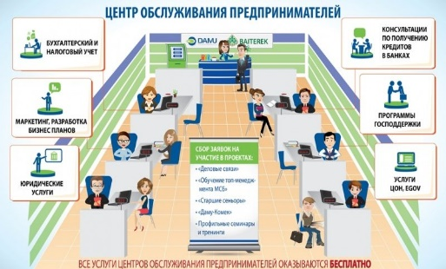




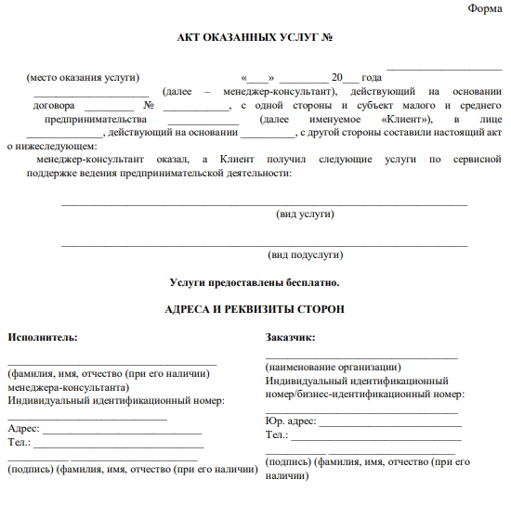






Процессы по ЦОП:
Выбирает необходимую услугу ориентируясь на таблицы с указанием услуг
Обращается к нужному консультанту с проблемой и излагает интересующий его вопрос с предоставлением необходимых
документов консультанту
Клиент приходит в ЦОП
Подписывает получение услуги на бумажном акте оказания услуги
Подтверждает полученную услугу через СМС
Получает ответ на свой вопрос
Проходит регистрацию и фотофиксацию в СРМ – системе

Slide 9
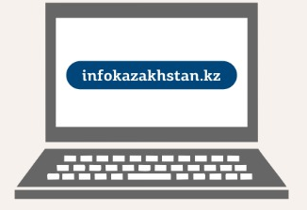

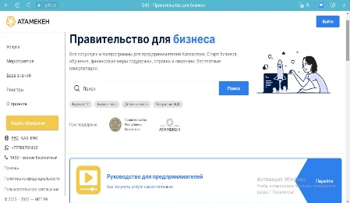
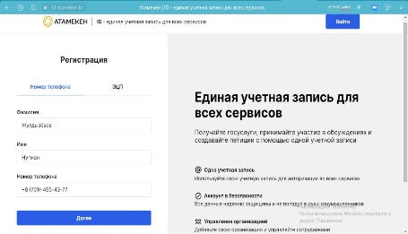
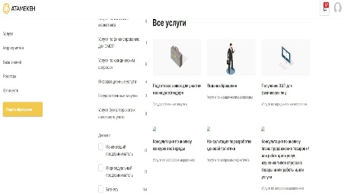




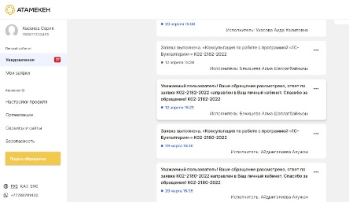




Процессы по g4b.kz
Клиент при обращении через веб-портал для получения услуги (онлайн):
Клиент регистрируется на веб-портале
Заполняет все необходимые данные
После регистрации клиент выбирает необходимые подвиды услуг и подписывает заявку через ЭЦП
После получения результатов оказанной услуги, клиент в личном кабинете, подтверждает факт выполнения работ посредством подписания акта оказанных услуг, с использованием ЭЦП.
Менеджер-консультант в течение 2 (двух) рабочих дней производит проверку представленных данных
Заявка, распределяется в порядке очередности и загруженности между консультантами

Slide 10
СПАСИБО ЗА ВНИМАНИЕ!

